Slide 1


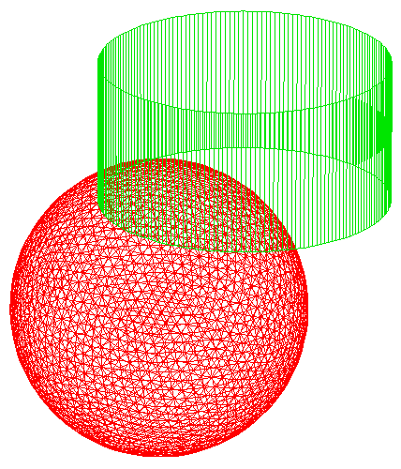
Opdracht 3D Figuren
Bart Sas
Daniel van den Akker

Slide 2
3D Figuren
Implementeer functies om onderstaande 3D Figuren te genereren
  Platonische lichamen
    Kubus
    Tetrahedron
    Octahedron
    Icosahedron
    Dodecahedron
  Cilinder
  Kegel
  Bol
  Torus
Practicum Computer Graphics: 3D Figuren

Slide 3
Datastructuur
Gebruik voor deze opgaven de datastructuren die je voor de opdracht 3D Lijntekeningen hebt gebruikt.
  Er werd reeds gezegd dat 3D figuren uit vlakken en niet uit lijnen bestaan, dus moet deze structuur normaliter niet worden aangepast:
class Face
{
public:
//De indexen refereren naar
//punten in de ‘points’ vector
//van de Figure-klasse
std::vector<int> point_indexes;
};
typedef std::list<Figure> Figures3D;
class Figure
{
public:
Color color;
std::vector<Vector3D> points;
std::vector<Face> faces;
};
Practicum Computer Graphics: 3D Figuren

Slide 4


Genereren van 3D Figuren
Platonische lichamen
  Specificatie staat in de cursus
  Vb: void createTetrahedron(Figure&);
    Points^{T}:
    Faces^{T}:
  De punten van een vlak moeten, van de buitenkant van de figuur bekeken, in tegenwijzerzin worden opgegeven
z
P₄
P₂
P₁
P₂
P₃
P₄
y
P₃
P₁
x
Practicum Computer Graphics: 3D Figuren

Slide 5
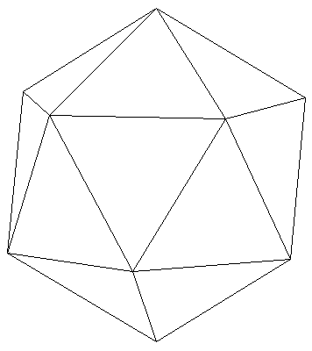
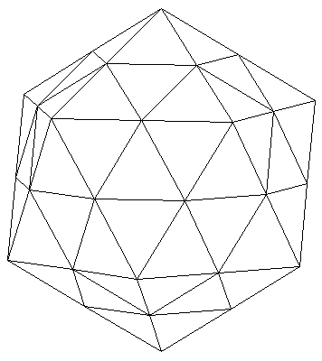
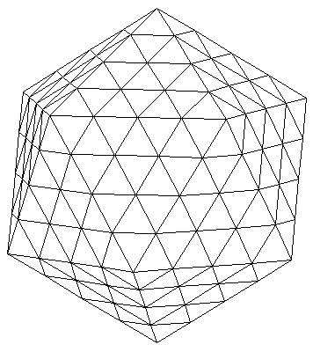
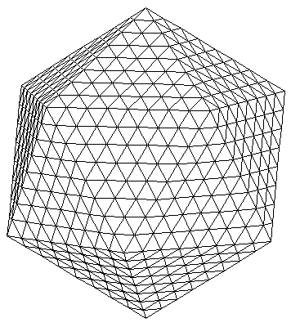
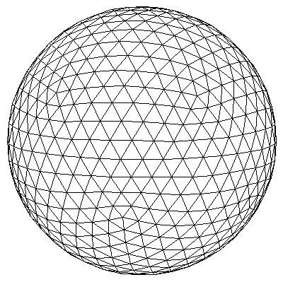



Genereren van 3D Figuren
Genereren van een Bol
  Vb: void createSphere(Figure&, double radius, int n);
  Genereer een icosahedron
  Deel elke driehoek op
  in kleinere driehoeken
  Herhaal stap 2 in totaal ‘n’ keer
  Herschaal alle punten:
      r: afstand tot de oorsprong
    Nieuw punt:
    Tip:
      Vector3D::length()
      Vector3D::normalise()
Practicum Computer Graphics: 3D Figuren

Slide 6
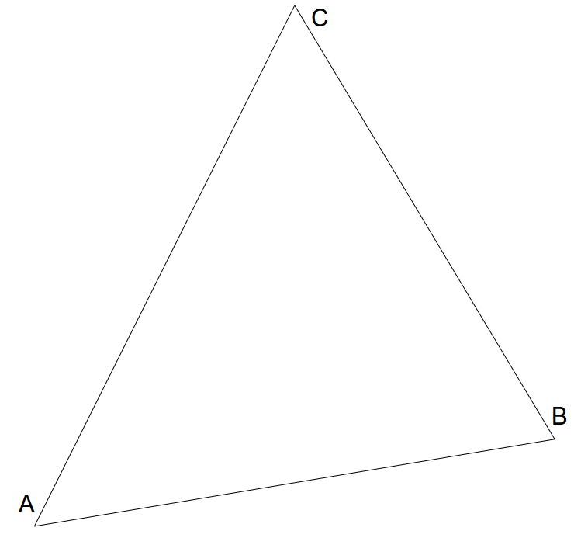
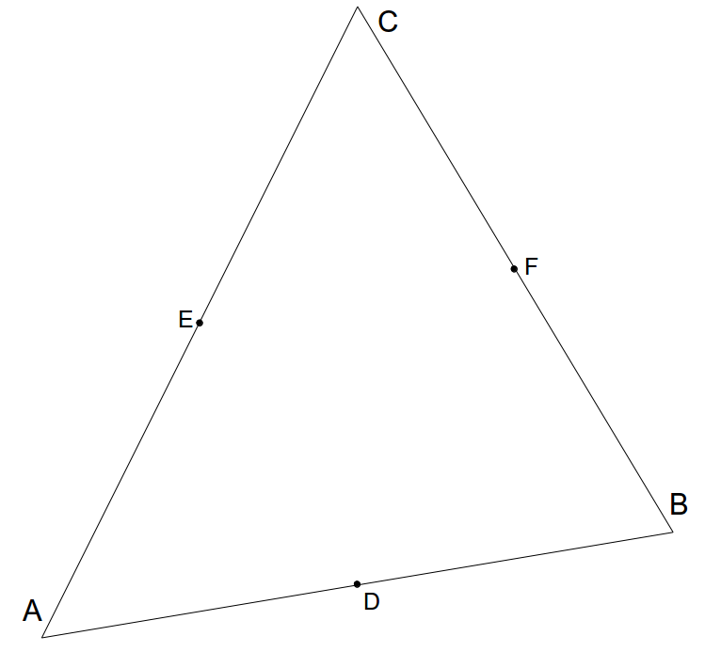
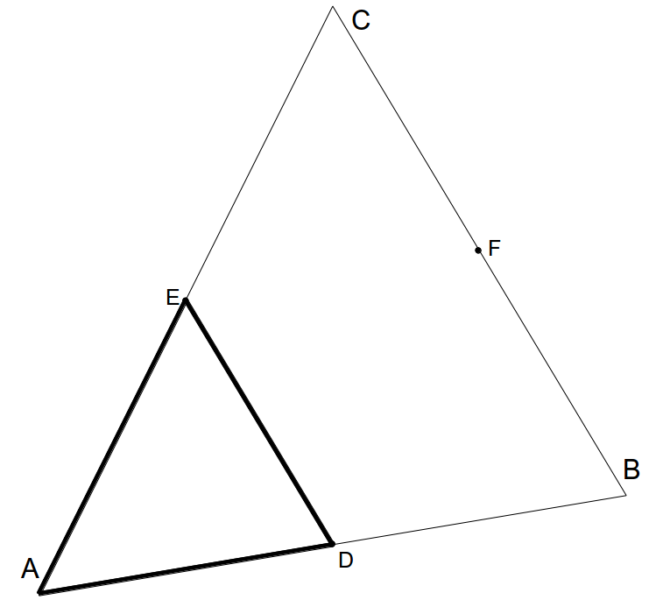
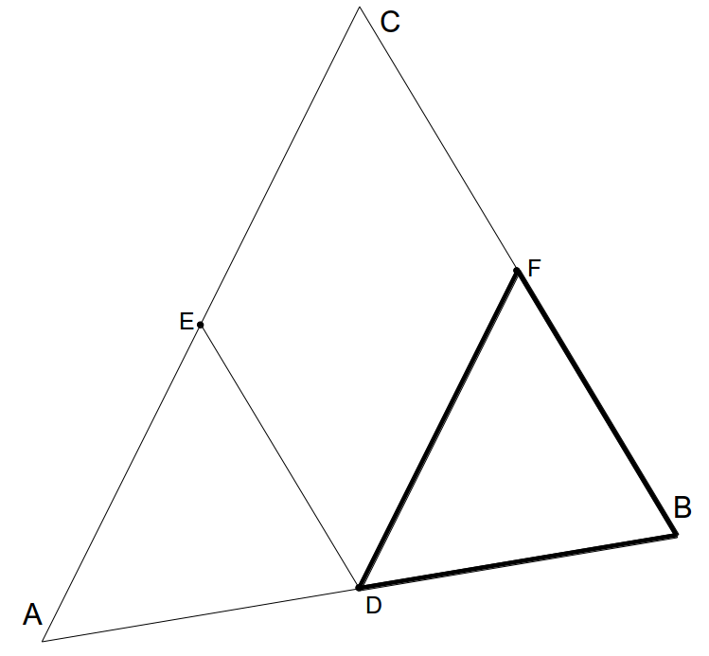
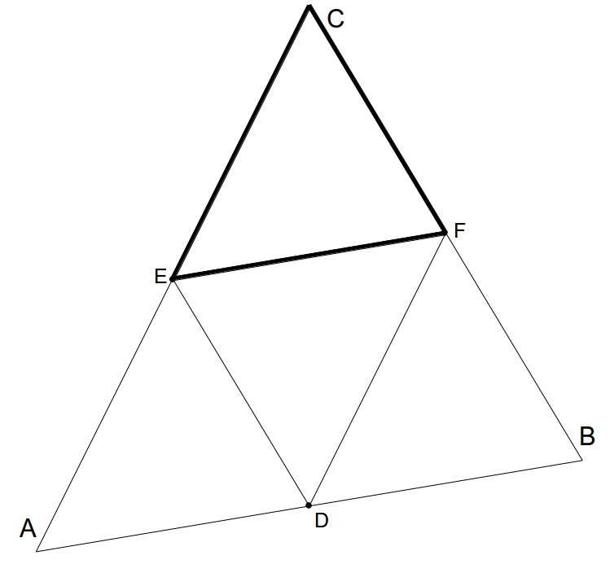
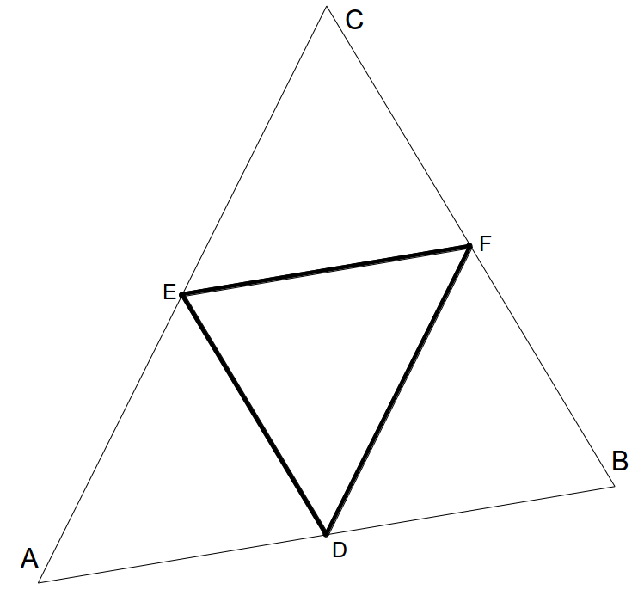
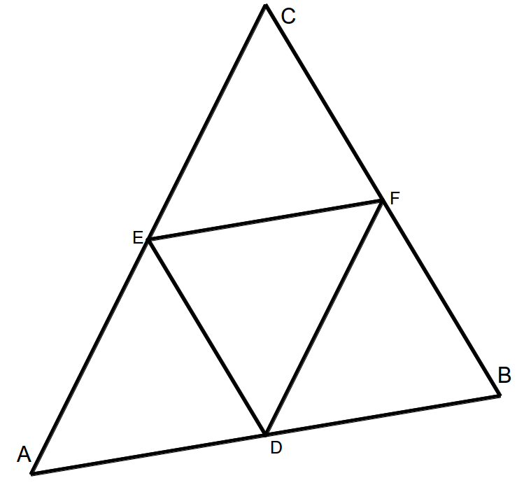






Genereren van 3D Figuren
Opdelen van een driehoek
  Begin met de driehoek ABC
  Bereken de punten D, E, F
    ,
  Vervang de driehoek ABC door de driehoeken
    ADE
    BFD
    CEF
    DFE
Practicum Computer Graphics: 3D Figuren

Slide 7
Genereren van 3D Figuren
Genereren van een kegel
  Vb: void createCone(Figure&, int n, double h);
  Eigenschappen
    Straal r (r=1)
    Hoogte h
  Een kegel wordt gegenereerd
    Rond de Z-as
    Grondvlak in het XY-vlak
    Top in punt (0,0,h)
Z
h
r
Y
X
Practicum Computer Graphics: 3D Figuren

Slide 8
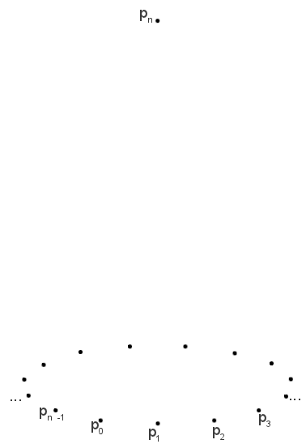
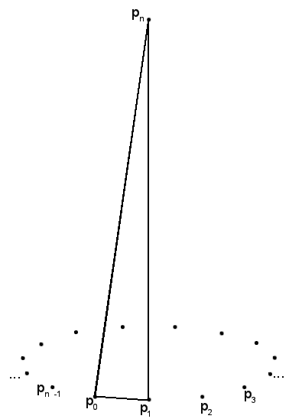
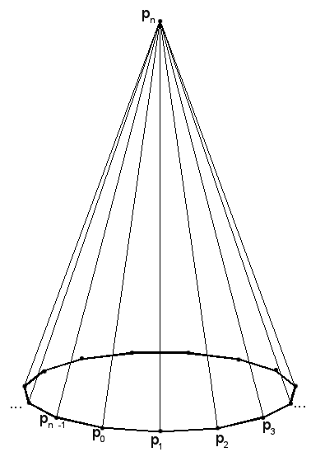
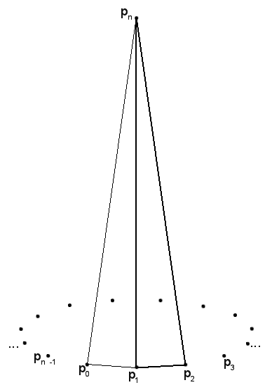
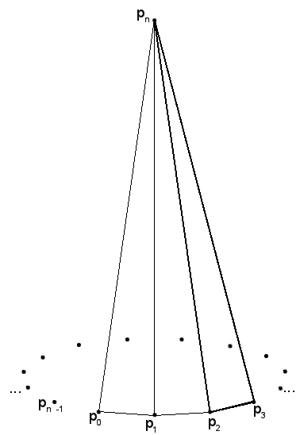
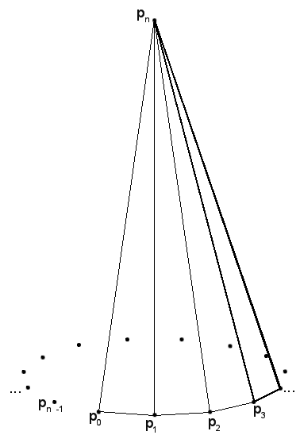
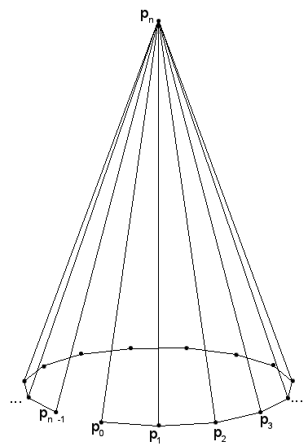
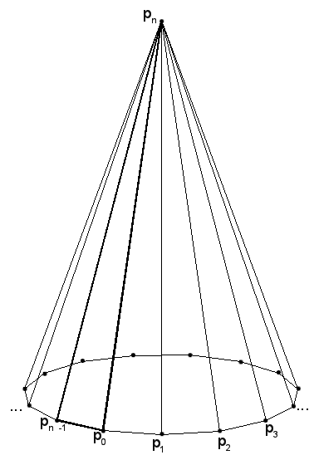




Genereren van 3D Figuren
Genereren van een kegel
  n: het aantal zijdelingse vlakken waarmee de kegel wordt voorgesteld
  Punten
    n+1 punten
  Oppervlakken
    n+1 oppervlakken
Practicum Computer Graphics: 3D Figuren

Slide 9
Genereren van 3D Figuren
Genereren van een Cilinder
  Vb void createCylinder(Figure&, int n, double h);
  Eigenschappen
    Straal r (r=1)
    Hoogte h
  Een cilinder wordt gegenereerd
    Rond de Z-as
    Grondvlak in het XY-vlak
    Bovenvlak in het “(X,Y,h)” vlak
Z
h
r
Y
X
Practicum Computer Graphics: 3D Figuren

Slide 10
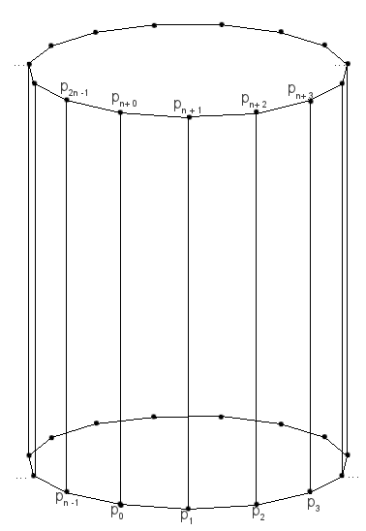
Genereren van 3D Figuren
Genereren van een Cilinder
  Gebeurt gelijkaardig aan het genereren van een kegel
  2n punten
    n voor het grondvlak
    n voor het bovenvlak
  Oppervlakken
    Bovenvlak ipv. 1 enkel punt
    Zijvlakken: vierhoeken ipv driehoeken
    Geef de punten op in tegenwijzerzin !
Practicum Computer Graphics: 3D Figuren

Slide 11
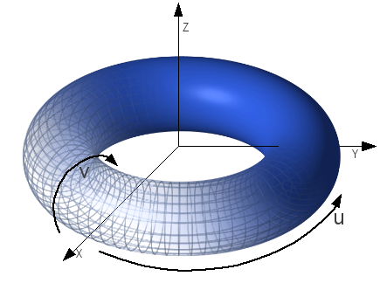
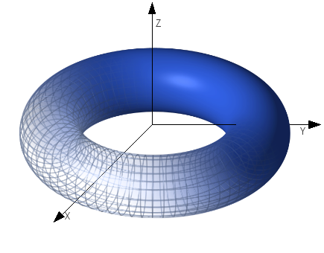
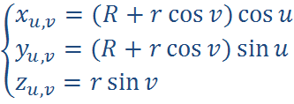

Genereren van 3D Figuren
Genereren van een Torus
  Vb: void createTorus(Figure&,
  double r, double R,
  int n, int m);
  Eigenschappen
    R: afstand van het 0-punt tot het centrum van de buis
    r: de straal van de buis
  Kan beschreven worden met een parametervergelijking:
Z
r
R
Y
Practicum Computer Graphics: 3D Figuren

Slide 12
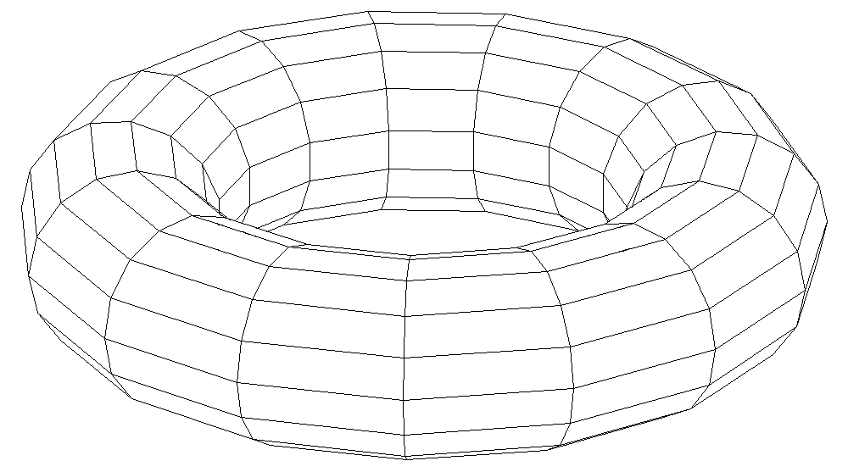
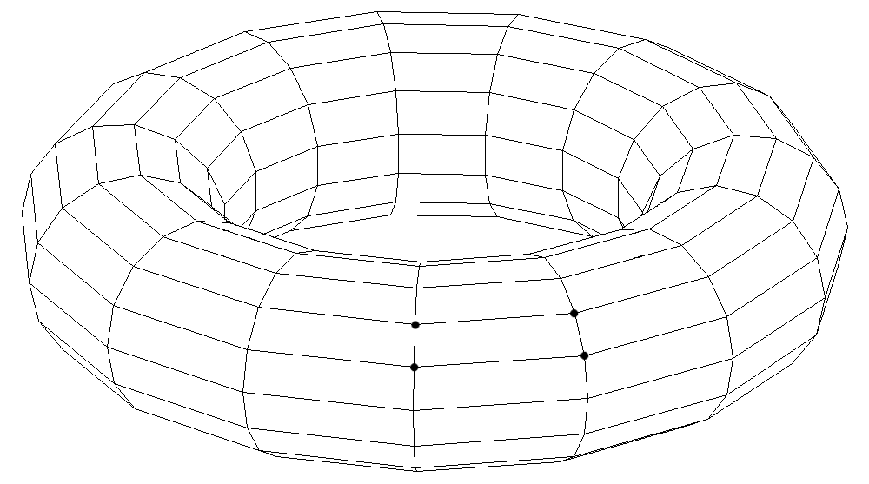
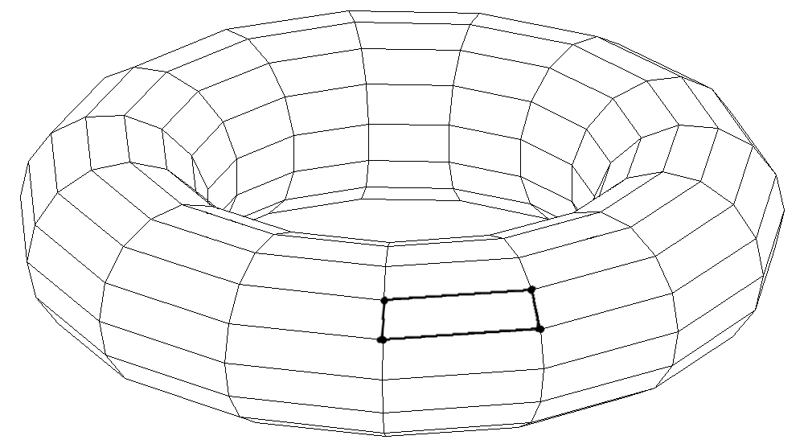



Genereren van 3D Figuren
Genereren van een Torus
  n: Het aantal cirkels waarin de buis wordt onderverdeeld
  m: Het aantal punten op elke cirkel
  Punten:
  Oppervlakken:
p_{i,j+1}
p_{i+1,j+1}
p_{i,j}
p_{i+1,j}
Practicum Computer Graphics: 3D Figuren

Slide 13
3D Figuren
Tips
  Zorg ervoor dat de punten van een vlak steeds in tegenwijzerzin worden opgegeven!!
  De gegenereerde 3Dfiguren moeten, net zoals lijntekeningen, correct kunnen worden getransformeerd. Controleer dat je engine de transformaties correct toepast.
Practicum Computer Graphics: 3D Figuren

